Slide 1
“Capacidad inhibitoria de extractos crudos de actinomicetos aislados de suelos paperos de la provincia de Pichincha frente a Rhizoctonia solani Kühn mediante ensayos in vitro y proyección teórica”
DEPARTAMENTO DE CIENCIAS DE LA VIDA Y LA AGRICULTURA
CARRERA DE INGENIERÍA EN BIOTECNOLOGÍA
TRABAJO DE TITULACIÓN, PREVIO A LA OBTENCIÓN DEL TÍTULO DE INGENIERA EN BIOTECNOLOGÍA
Elaborado por
SUQUILLO LLUMIQUINGA, NADIA CORALÍA
Directora
KOCH KAISER, ALMA ROSEL Mgs.
SANGOLQUÍ
2020

Slide 2
2
“Caracterización de factores de supresividad presentes en suelos andinos a Phytophthora infestans y otros oomicetes”

Slide 3
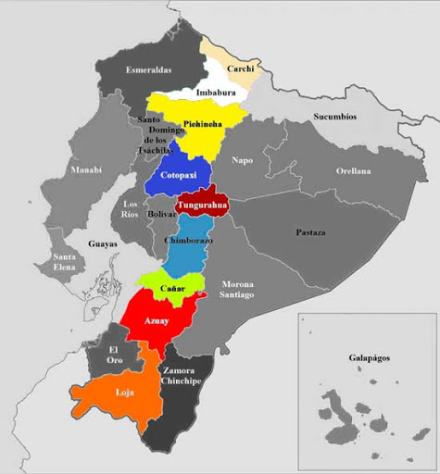
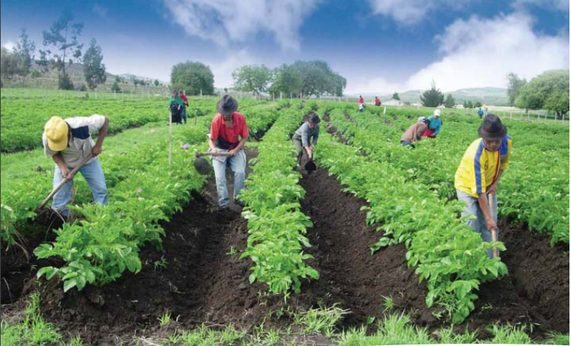
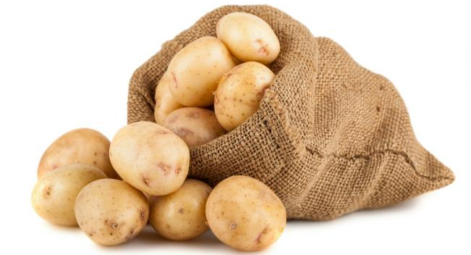
Cultivo de Papa
3
Ecuador
Región Sierra
97%
19 675 ha
275 346 ton
2019
Deshierba y aporque del cultivo de papa. Tomado de Guía fotográfica de las principales plagas del cultivo de papa en Ecuador (p. 1), de Montesdeoca et al., 2013, INIAP.
Exportaciones
Oct - Dic
2019
72.6 ton
76.2 miles USD
Recurso alimenticio
Fuente de ingresos
2018
50.2 ton
Importancia

Slide 4
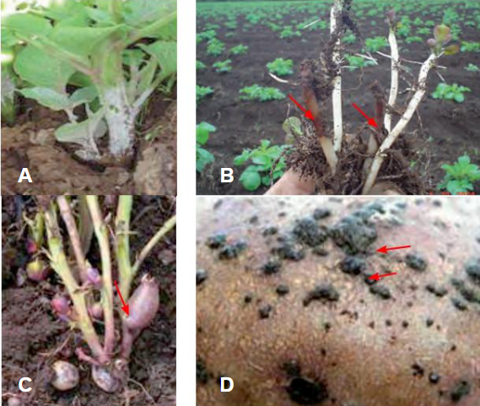
Rhizoctonia solani
4
81% incidencia
11% severidad
Aumento de Rhizoctonia solani en papa
Agente causal de: Rhizoctoniasis o Costra Negra
Afecta a:
Brotes
Tubérculos
Tallos
Pérdidas del 25% - 100%
Métodos de control
Químico → Fungicidas
Nuevas estrategias →
Rhizoctoniasis en planta de papa: A) Tallos infectados. B) Brotes germinales. C) Formación de tubérculos aéreos. D) Esclerocios en la superficie del tubérculo. Tomado de Manejo de plagas y enfermedades en el cultivo de papa (p. 26), por I. Castro & Contreras, 2011.
Alternativas
biológicas

Slide 5
5
Actinomicetos
→
metabolitos secundarios
Biocontrol
Actinobacterias
Bacilos Gram positivos
Micelio filamentoso
Streptomyces → olor a tierra húmeda (geosmina)
Colonia de actinomiceto vista bajo estereomicroscopio
Foto de S. Almeida, C. Constante & N. Suquillo, 2020.
Agricultura
Promotores de crecimiento vegetal
Auxinas
Sideróforos
Agentes de biocontrol
Enzimas líticas
Antibióticos
Vista microscópica de actinomiceto (100X)

Slide 6
6
Objetivo General
Determinar la capacidad inhibitoria de los extractos crudos de actinomicetos aislados de suelos paperos de la provincia de Pichincha frente a Rhizoctonia solani Kühn mediante ensayos in vitro y proyección teórica.
Objetivos Específicos
Activar y replicar las cepas liofilizadas de actinomicetos aisladas de suelos paperos de la provincia de Pichincha.
Aislar y mantener Rhizoctonia solani a partir de tubérculos infectados.
Obtener extractos crudos a partir de cultivos de actinomicetos mediante fermentación y extracción con cloroformo.
Evaluar la capacidad inhibitoria de los extractos crudos frente a Rhizoctonia solani mediante ensayos in vitro discutidos teóricamente.
Argumentar teóricamente la identificación molecular de las cepas de actinomicetos antagónicas frente a R. solani.

Slide 7
7
Hipótesis
Los extractos crudos de actinomicetos aislados de suelos paperos de la provincia de Pichincha tienen capacidad inhibitoria estadísticamente significativa frente a Rhizoctonia solani en ensayos in vitro y proyección teórica.

Slide 8
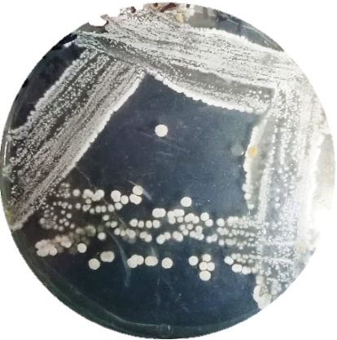
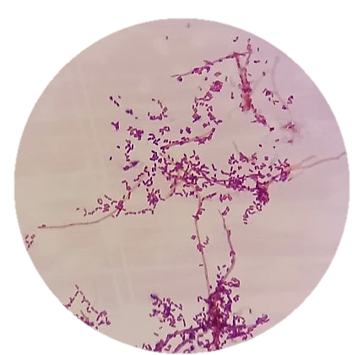
Activación y Mantenimiento de las Cepas Liofilizadas de Actinomicetos
8
Muestras
Cepas de actinomicetos de Pichincha (2011)
Hidratación
Resuspensión en:
Solución salina estéril 0.9% p/v
Agua peptona estéril 0.1% p/v
por 2 h
Siembra por extensión
50 µL de actinomicetos
Medio de cultivo Agar Almidón Caseína (AAC)
Incubación por 11 días a 25ºC
Caracterización
Morfológica
Macroscópica
Microscópica (tinción Gram)
Resiembra por estriado compuesto
Medio de cultivo AAC
Incubación por 7 días a 25ºC
Mantenimiento
Cada 30 días
Medio de cultivo AAC
Incubación 7 días a 25ºC
Cepa liofilizada de actinomiceto
Cultivo puro de actinomicetos
Foto de S. Almeida, C. Constante & N. Suquillo, 2020
Vista microscópica de actinomiceto (100X)

Slide 9
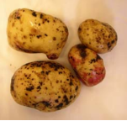
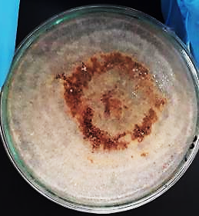
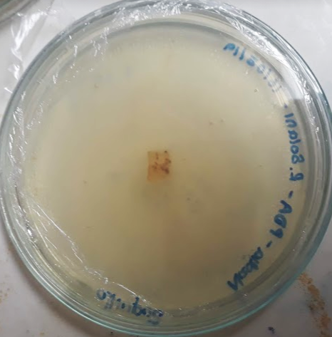
Aislamiento de Rhizoctonia solani
9
Lavado
Agua corriente
Desinfección
Trozos pequeños en
NaClO 3% por 3 min
Enjuague con agua destilada estéril (3 veces)
Secado
Papel toalla estéril
Siembra e Incubación
Medio de cultivo PDA con cloranfenicol
25±2ºC por 2 días
Resiembra
Implante de 25 mm²
Medio de cultivo PDA con cloranfenicol
25±2ºC por 2 días
Caracterización
Morfológica
Macroscópica
Microscópica
Clave de Parmeter (1970)
Mantenimiento
Cada 30 días
Medio de cultivo PDA con cloranfenicol
25±2ºC por 20 días
Tubérculos infectados
Cultivo puro de Rhizoctonia solani
Siembra de tubérculos
infectados

Slide 10
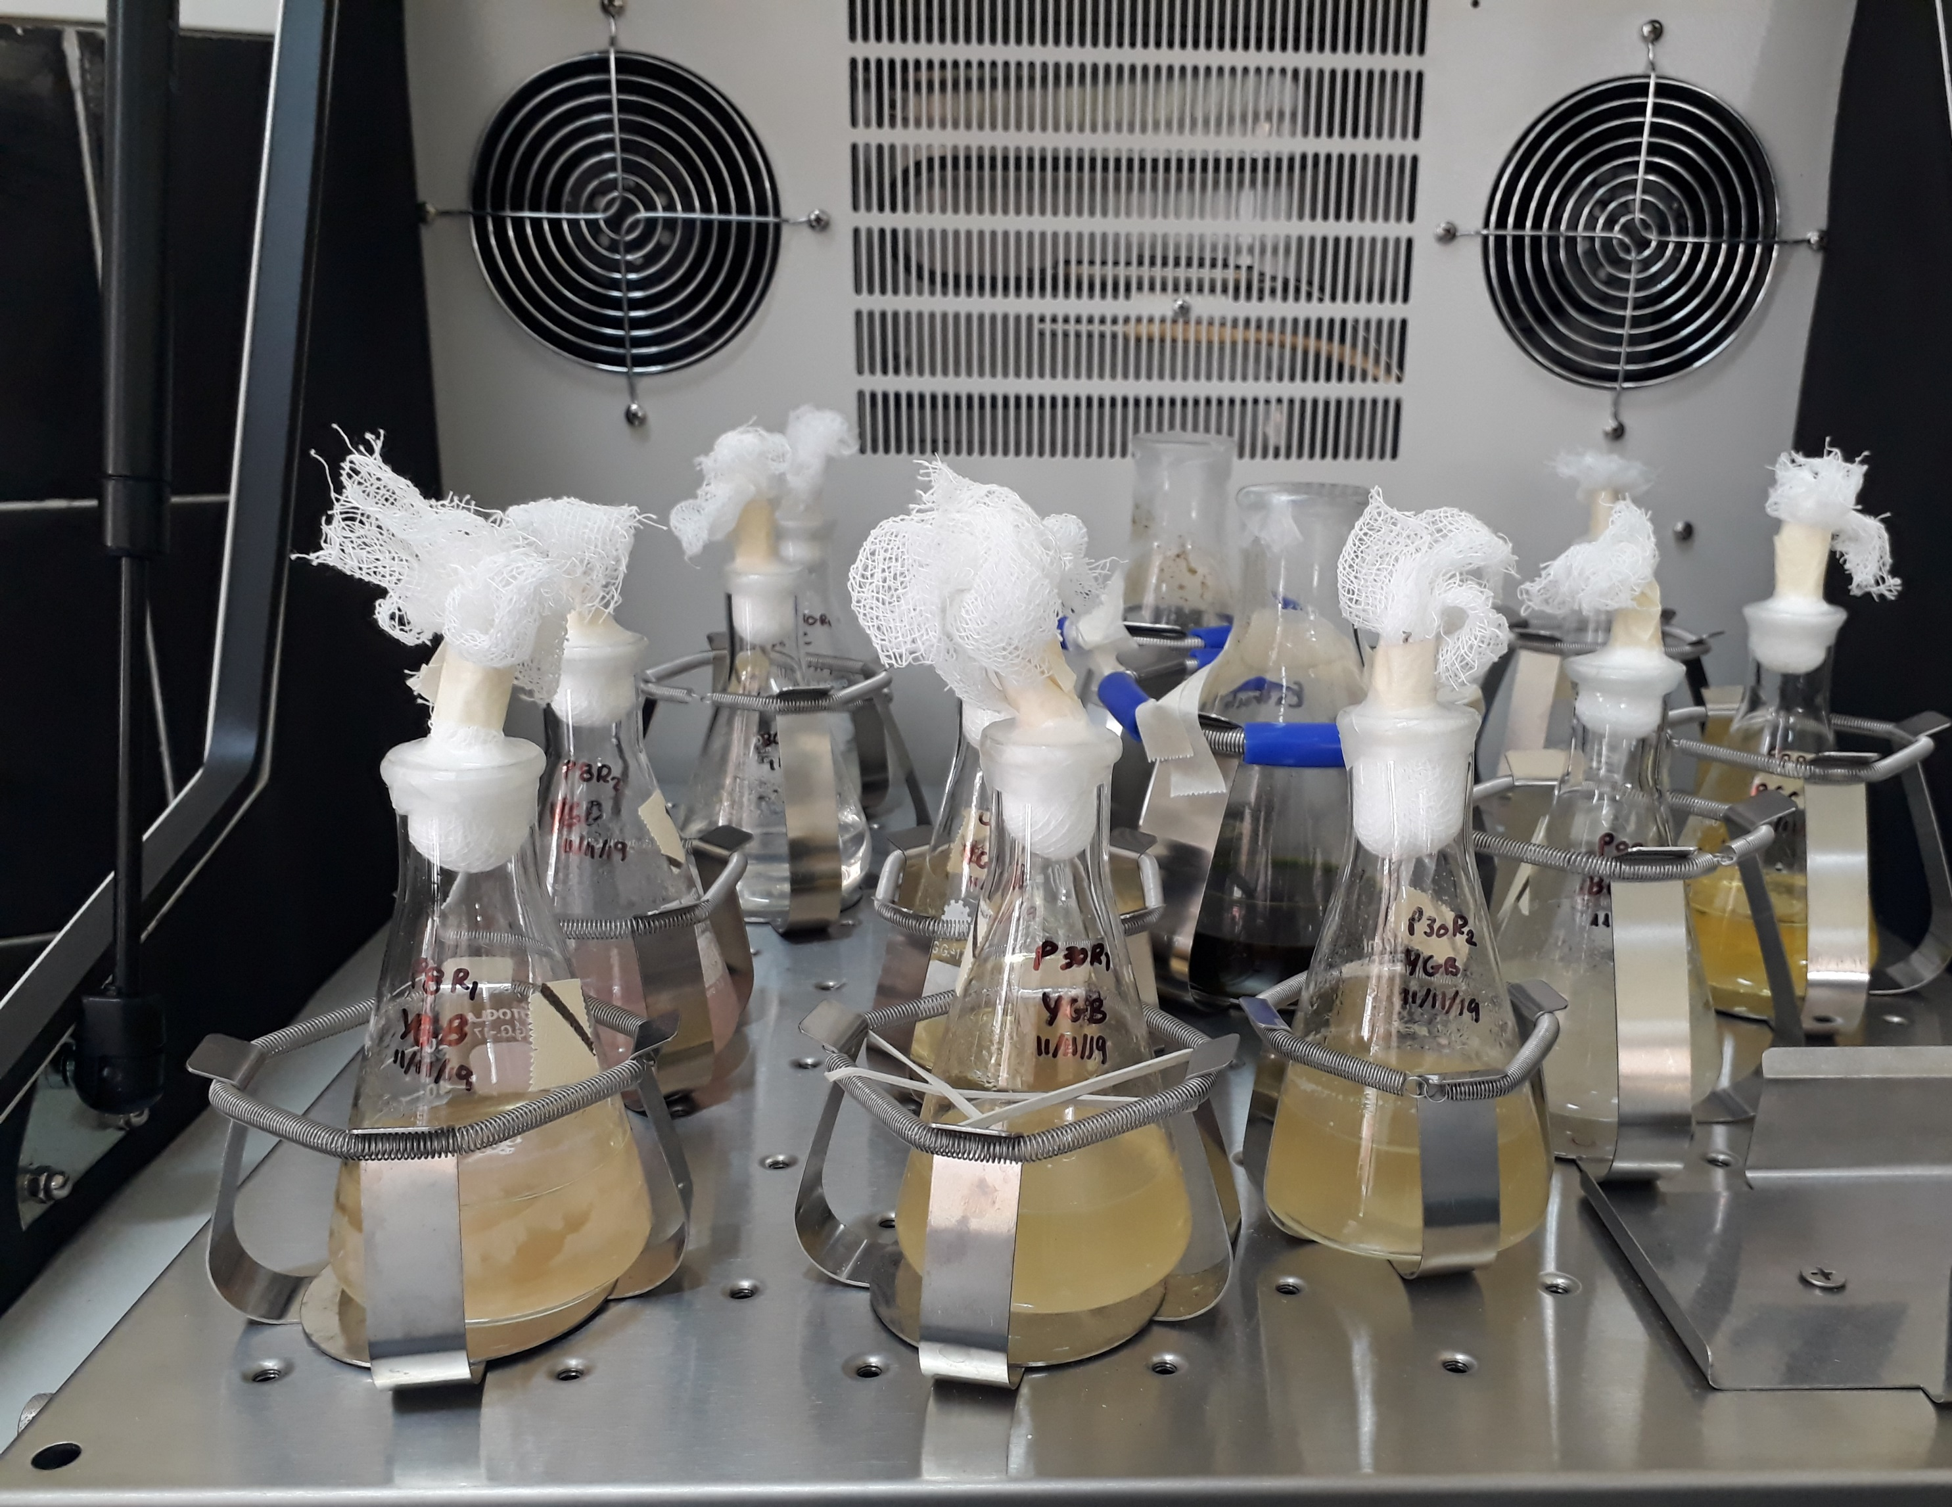
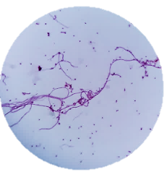
10
Obtención de Extractos Crudos de Actinomicetos
Fermentación
Inoculación
Actinomicetos
40 mL Medio de cultivo Caldo Glicerol Extracto de Levadura (YGB)
Incubación
10 días a 28ºC con agitación 230 rpm y oscuridad
Análisis microscópico
Tinción Gram para descartar contaminación
Fermentación de actinomicetos en matraces
Vista microscópica de actinomiceto (100X)

Slide 11
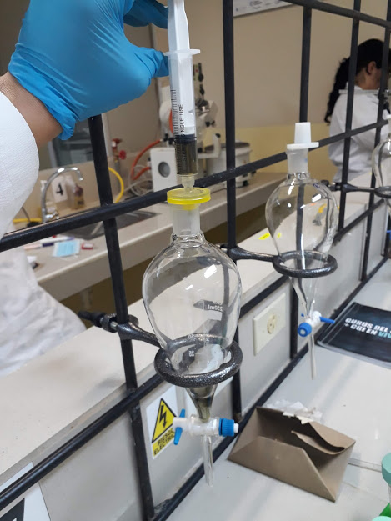
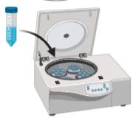
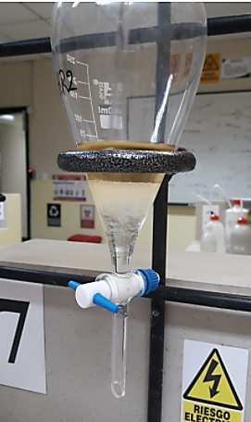
Recuperación del Extracto
11
Centrifugación de cultivos puros
4 000 rpm
por 25 min
Filtración del sobrenadante
Adición de Cloroformo 1:1 v/v
Agitar vigorosamente
Reposar 1 noche

Slide 12
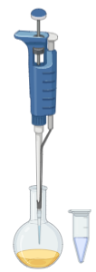
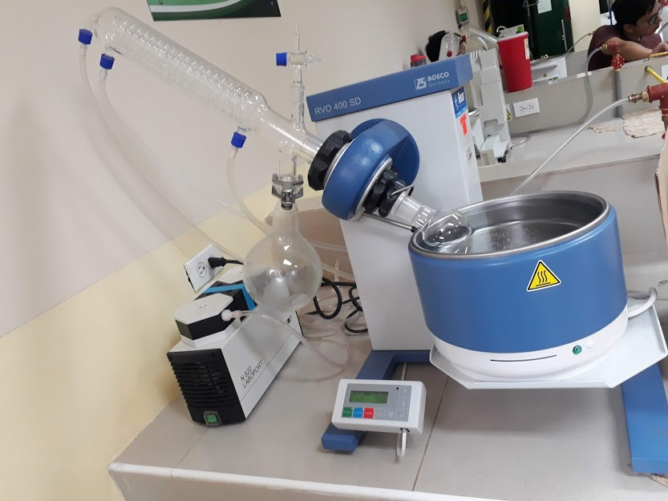
12
Concentración del Extracto
Recuperación fase orgánica y concentración en Rotavapor
Fase orgánica
Resuspención
1 mL DMSO 5%
Cuantificación
$$\begin{matrix}Concentración \\ del extracto\end{matrix}=\frac{ P2−P1}{1 mL {DMSO}_{5\%}}$$
Donde:
P1: Peso en mg del balón vació
P2: Peso en mg del balón + extracto

Slide 13
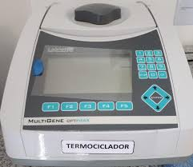
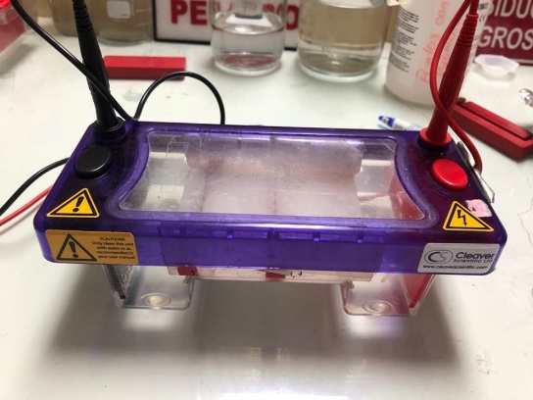
13
Identificación Molecular de Actinomicetos
Extracción de ADN protocolo CTAB
Cuantificación de ADN Espectrofotometría
Amplificación del gen 16S ADNr
Primers universales
27 F: 5’- AGA GTT TGA TCM TGG CTC AG - 3’
1492 R: 5’- CGG TTA CCT TGT TAC GAC TT - 3’
Electroforesis en gel de agarosa 1.5%, 90V por 35 min
Secuenciación y Análisis de Similitud
Proyección Teórica

Slide 14
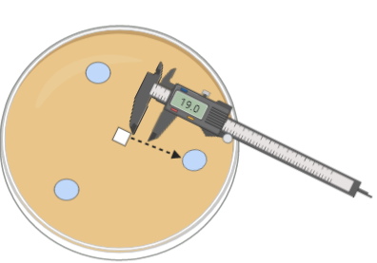
Ensayos de Inhibición: Extractos Crudos de Actinomicetos vs. Rhizoctonia solani, Proyección Teórica.
14
Técnica de
difusión en pocillos
Medio de cultivo PDA
Incubación a 25ºC por 10 días
50 µL de cada tratamiento
Extractos de cada actinomiceto a 4 mg/mL
Control: DMSO 5%
Medidas del crecimiento radial del hongo evaluadas diariamente
Pocillo con extracto de actinomieceto
R. solani
3 cm
Ubicación de pocillos e implante de fitopatógeno dentro de la caja Petri para ensayos de inhibición
Esquema para toma de datos del crecimiento radial del patógeno
Diseño Experimental: DBCA
Bloques (Días) | Tratamientos | Repeticiones | Total de datos
10 | 7 | 6 | 420

Slide 15
Criterios para la Generación y Jerarquización de Datos por Proyección Teórica
Estudios que empleaban la técnica de difusión en pocillos en medio PDA.
Evaluación del crecimiento del patógeno durante 10 días de incubación.
Pruebas de antagonismo de Villamarín (2011) y Salazar (2019).
Datos Generados por Proyección Teórica Crecimiento radial de R.solani frente a cada extracto de actinomiceto
Análisis Estadístico
Kolmogorov y Levene
Friedman
Kruskal Wallis

Slide 16
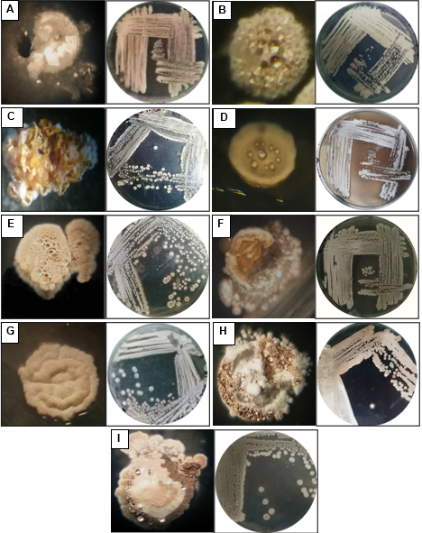
16
Activación de Cepas de Actinomicetos
Caracterización macroscópica
Caractéristicas
Adherencia al agar
Apariencia rugosa, granulosa o polvosa
Micelio
Olor a tierra húmeda
P8
P21
P22
P37
P40
Exudado
sobre la colonia
Colonia de actinomiceto con presencia de exudado.
Foto de S. Almeida, C. Constante & N. Suquillo, 2020.
Pigmento difundido en el medio
P22
P30
Colonias y cultivos puros de cepas activadas de actinomicetos. A) P3, B) P8, C) P21, D) P22, E) P25, F) P30 G) P36, H) P37, I) P40. Fotos de S. Almeida, C. Constante & N. Suquillo, 2020.

Slide 17
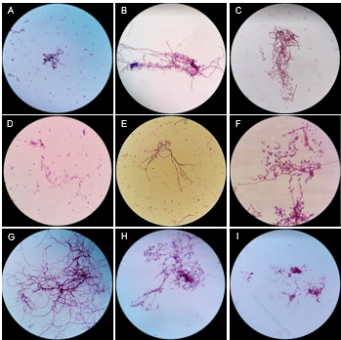
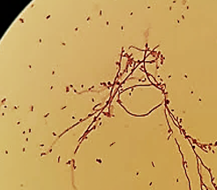
17
Caracterización microscópica de los actinomicetos
Presencia de :
Células bacilares Gram positivas
Hifas delgadas y ramificadas
Esporas
c
b
a
Tinción Gram de actinomicetos (100X).
a) células bacilares, b) hifas, c) esporas.
Tinción Gram de los actinomicetos vista bajo miscroscópio (100X). A) P3, B) P8, C) P21, D) P22, E) P25, F) P30 G) P36, H) P37, I) P40.

Slide 18
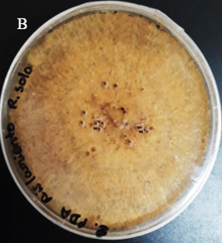
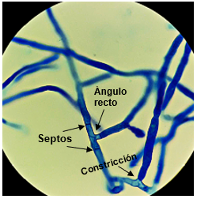
18
Aislamiento de Rhizoctonia solani
Caracterización Morfológica
Macroscópica:
Crecimiento en caja Petri en medio PDA
Microscópica (40X):
Tinción con azul de lactofenol
Esclerocios
Crecimiento de R. solani en medio PDA: A) Cultivo de 10 días de crecimiento. B) Cultivo de 20 días de crecimiento con presencia de esclerocios
Vista microscoscópica de R. solani, 40X

Slide 19
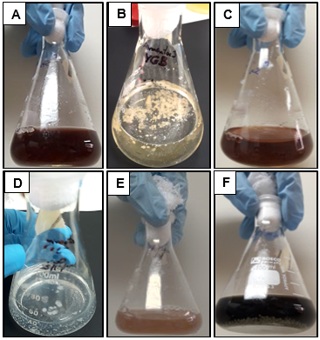
Obtención de Extractos Crudos de Actinomicetos
19
Crecimiento de actinomicetos en
medio líquido YGB
Agregados o pellets en el fondo
Cambio de coloración del medio
Tabla 1. Concentración de extractos crudos de actinomicetos
Muestra | Concentración de extracto (mg/mL)
P3 | 13
P21 | 7
P22 | 4
P25 | 9
P30 | 27
P36 | 13
Cepas: A) P3, B) P21, C) P22, D) P25, E) P30 y F) P36.

Slide 20
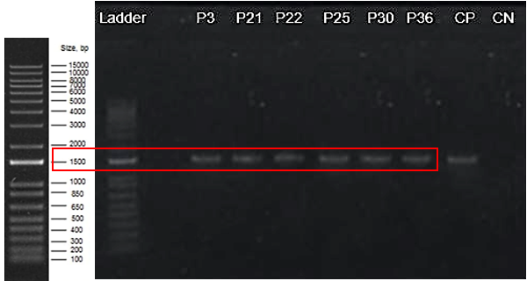
20
Identificación Molecular de Actinomicetos
Extracción de ADN en el laboratorio por Suquillo (2020)
Tabla 2. Concentración y calidad del ADN genómico de cepas de actinomicetos
Muestras | Concentración ng/µL | Absorbancia 260/280
P3 | 257.7 | 1.88
P21 | 146.6 | 1.89
P22 | 650 | 1.9
P25 | 889 | 1.92
P30 | 1660 | 1.95
P36 | 821 | 1.86
Óptima concentración y calidad de ADN
Amplificación del gen 16S ADNr en el laboratorio por Suquillo (2020)
1500
Patrón de bandas amplificadas por PCR con un tamaño de 1500 pb.
CP: Control positivo, aislado de Bacillus licheniformis, CN: Control negativo.

Slide 21
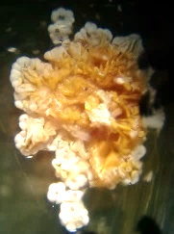
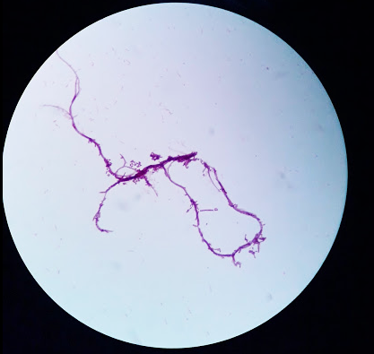
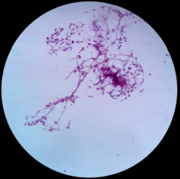
21
Identificación de las Cepas de Actinomicetos
Proyección Teórica
Características Morfológicas
Análisis ARDRA de Villamarín (2011)
P21: Nocardia sp.
Cepas restantes: Streptomyces spp.
Especies de Streptomyces en suelos paperos
(Paz, 2016; Robalino, 2018; Caro, 2019)
S. clavifer
S. griseochromogenes
S. anulatus
S. hygroscopicus
S. avermitilis
S. sampsonii
S. pactum
Colonia y tinción Gram (100X) de cepa (P21) de Nocardia sp.
Colonia y tinción Gram (100X) de cepa (P36)
de Streptomyces sp.

Slide 22
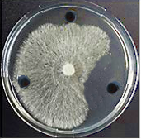
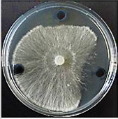
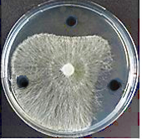
22
Resultados Esperados en los Ensayos de Inhibición
1
3
N
N
2
4
5
N
6
Crecimiento de R. solani
Zona de inhibición
Ensayos de actividad antifúngica de los extractos crudos de Steptomyces spp. 1,2,3,4,5 y 6 frente el crecimiento miceliar de Rhizoctonia solani AG-1. N:Control Negativo. Tomado de “Antifungal Activity of Compounds Isolated from Streptomyces spp. against Rhizoctonia solani AG1-IB” (p. 963), por X.,You, 2019, Advances in Microbiology.

Slide 23
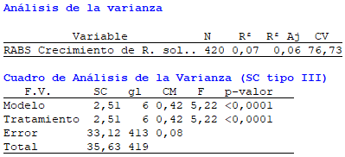
23
Análisis de los Datos de Ensayos de Inhibición: Extractos vs. Rhizoctonia solani, Proyección Teórica.
α = 0.05

Slide 24
24

Slide 25
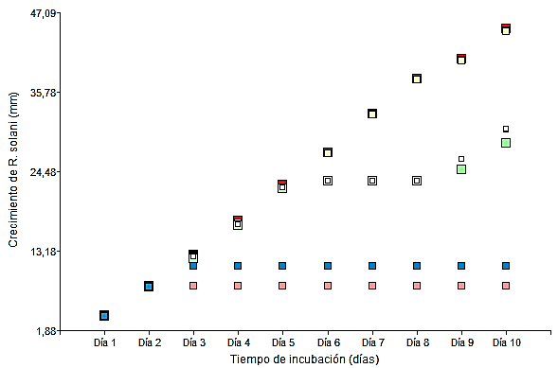
25
Gráfica de puntos para el crecimiento de Rhizoctonia solani con datos de inhibición de extractos crudos de actinomicetos generados por proyección teórica
Tabla 3. Halos de inhibición generados por proyección teórica de los extractos crudos de actinomicetos
Tratamiento | Halo de inhibición (mm)
P30 | 21.83
P36 | 18.92
P3 | 6.92
P25 | 6.83
P21 | 0
P22 | 0
Crecimiento de R. solani (mm)
Capacidad inhibitoria depende de:
Organismo antagonista o
sus bioproductos
Composición del fitopatógeno
Control
Extracto P22
Extracto P3
Extracto P36
Extracto P21
Extracto P25
Extracto P30

Slide 26
Capacidad Inhibitoria de los Exctractos Crudos de Actinomicetos frente a Rhizoctonia solani
26
Tratamientos con alta y moderada capacidad inhibitoria
Streptomyces anulatus
Streptomyces pactum
P30
P36
Tratamientos con
mínima capacidad inhibitoria
Streptomyces clavifer
P3
P25
Quitinasas
β-glucanasas
Metabolitos que inhiben la síntesis de ARN
Tratamientos que no muestran inhibición
Nocardia sp. P21
Streptomyces hygroscopicus P22
Trazas de quitinasas
Producción de quitinasas en fase exponencial

Slide 27
27
Conclusiones
Se activaron en el laboratorio nueve cepas liofilizadas de actinomicetos aislados de suelos paperos de la provincia de Pichincha en al año 2011 y se las mantuvo en medio de cultivo agar almidón caseína (AAC).
Rhizoctonia solani fue aislada a partir de tubérculos de papa de la provincia de Pichincha que presentaban signos de la enfermedad e identificada mediante criterios macroscópicos y microscópicos.
Los extractos crudos de actinomicetos se consiguieron a través de un proceso de fermentación continua y extracción con cloroformo.

Slide 28
28
Mediante revisión bibliográfica y clave morfológica macroscópica y microscópica se identificó a la cepa P21 como Nocardia sp. y a las cepas restantes como Streptomyces spp.
El análisis estadístico de los datos proyectados teóricamente determinó diferencias estadísticamente significativas de la inhibición de los extractos de actinomicetos sobre Rhizoctonia solani.
Los extractos de las cepas de actinomicetos P30 y P36 podrían presentar mayor capacidad inhibitoria frente a Rhizoctonia solani, seguido de P3 y P25, mientras que P21 y P22 no inhibirían al patógeno.

Slide 29
Recomendaciones
29
Concluir con la parte experimental pendiente, para comprobar los resultados obtenidos mediante proyección teórica.
Utilizar otros solventes en la obtención de extractos, con el fin de conseguir mayor cantidad.
Realizar ensayos para conocer la Concentración Mínima Inhibitoria de los extractos crudos de actinomicetos frente al patógeno.
Identificar los metabolitos presentes en los extractos crudos de actinomicetos empleados.
Realizar ensayos de inhibición in vivo para saber si los extractos crudos de actinomicetos mantienen su capacidad inhibitoria frente al patógeno.
Emplear marcadores moleculares específicos de actinomicetos para una mejor identificación.

Slide 30
Agradecimientos
Lic. ALMA KOCH, Mgs.
Directora - Jefe del Laboratorio de Microbiología
Ing. ANDRÉS IZQUIERDO Ph.D
Lector del Proyecto de Investigación
TESISTAS Y PASANTES
Laboratorio de Microbiología
FAMILIA
AMIGOS

Slide 31
Muchas Gracias por su Atención

